Slide 1
Mining Software Repositories to Improve Refactoring Assistants
Diogo Faria
Supervisor: Ademar Aguiar
Co-Supervisor: Sara Fernandes
17/07/2024

Slide 2
What is Refactoring?
Refactoring is “a change made to the internal structure of software to make it easier to understand and cheaper to modify without changing its observable behavior.” [Fow18]
1
Identify an Issue
2
Select Refactoring
3
Apply the Refactoring
Notes:
No centro do meu tópico está refactoring, por isso o que é refactoring?
Como Martin Fowler disse, Refactoring é uma mudança feita à estrutura interna de software para o fazer mais fácil de perceber e de modificar sem alterar o seu comportamento observável.
Tradicionalmente segue 3 passos: Primeiro, identificar um problema (como má compreensão); De seguida escolhe-se of refactoring a realizar (como Extract Method); Por fim, realiza-se o refactoring.
Existe, no entanto, um quarto passo que não é sempre realizado, mas devia, que é validar o código para perceber se realmente não alterou o comportamento geral do sistema.

Slide 3
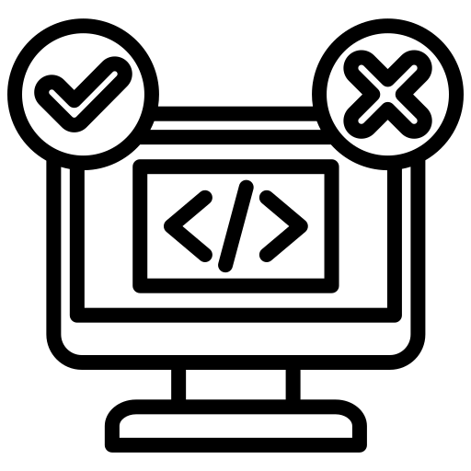
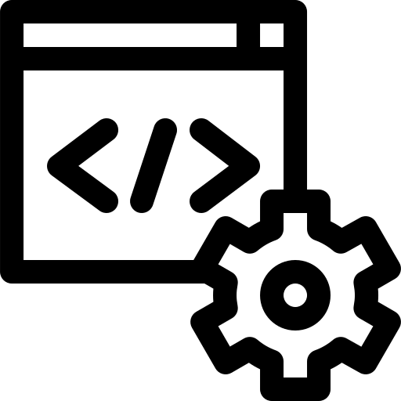

Motivation
Error Prone
Automated Testing
Traditional Refactoring can be seen as
Solutions
Tedious
Automated
Refactoring
Tools
Time Consuming
Refactoring Metrics
Notes:
Vários estudos ligam refactoring a vários efeitos bons, tais como maior rapidez de programação devido a uma melhoria no design do software, código mais legível, decréscimo em defeitos de software, etc.
No entanto, refactoring não é perfeito, e o processo tradicional tende a depender fortemente em inspeção manual e intuição humana, o que pode levar a erros e a ser visto como um processo tedioso e demorado.
Várias soluções já foram concebidas como resposta a estes problemas, tanto individualmente como coletivamente, tais como:
Testes automáticas para encontrar possíveis bugs introduzidos por refactoring;
Definir métricas de refactoring que permitem perceber quando e onde pode ser necessário fazer refactoring mais rapidamente;
Ferramentas automáticas de refactoring que fazem o processo ser mais eficiente e conduzir a menos erros;

Slide 4
Problem
Threshold-Based Refactoring Tools Problems
01
02
03
Old Data
Subjective to Creator
Unable to adapt
Thresholds based on the data available at the time of the tool’s creation
Transmitting the author’s possible biases
Stuck in the software contexts of its creation
Notes:
As ferramentas automáticas de refactoring tendem a seguir 2 caminhos, os quais vamos a mais detalhe mais tarde, no entanto vamo-nos focar em ferramentas de recomendação de refactorings automáticas que utilizam métricas de qualidade, com limites para decidir quando é necessário um refactoring ou não.
Estas ferramentas que usam limites, tendem a ter os seus problemas, nomeadamente:
Dados antigos que foram utilizados para calcular os limites e que podem ser apenas relevantes no momento de criação e não acompanhar a complexidade que tende a aumentar continuamente no mundo de software.
As recomendações podem ser subjetivas ao autor, visto que foi o mesmo que decidiu os limites a utilizar, em vez de serem subjetivas ao utilizador, e possivelmente herdando os preconceitos do autor.
Não são adaptáveis a vários contextos, visto que são criadas em possivelmente contextos de software limitados e não conseguem crescer e adaptar-se aos diversos contextos no mundo de software.

Slide 5
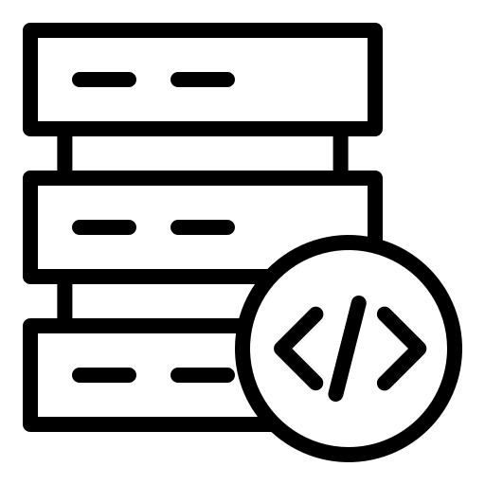



Overview
Software Repositories
LiveRef
Knowledge Base
Refactoring Suggestions
Refactoring Recommender
Code
Notes:
Logo, para combater isto, nós temos como objetivo principal extrair informação de repositórios de software, nomeadamente de instâncias em que refactorings ocorreram que nos permite criar uma knowledge base. Esta usa modelos de classificação que conseguem capturar melhor as relações entre métricas de qualidade nos dados para se obter melhores sugestões de refactorings. Além disso, as recomendações geradas, quando tendo seguimento pelo utilizador são utilizadas para melhorar a knowledge base, atualizando-a e adaptando-a ao utilizador ao longo tempo.
Essa knowledge base, depois, é integrada numa ferramenta de recomendação de refactorings já existente, LiveRef, criada pela minha co-supervisora, que é um Plugin para o IntellijIDEA que olha para código Java num ambiente ao vivo e, por análise de métricas de qualidade, sugere refactorings ao utilizador. Este plugin foi criado com um foco no Extract Method refactoring, apesar de suportar vários outros, e nós escolhemos manter esse foco mas também testar com outro refactoring, o Extract Class.

Slide 6
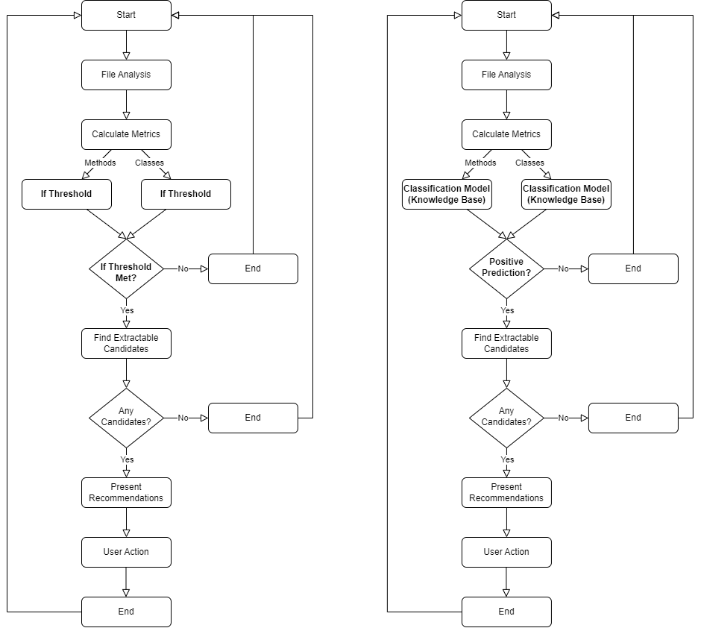
Objective
Fig 2. Original LiveRef’s Method/Class Analysis
Fig 3. LiveRef’s Knowledge Base Method/Class Analysis
Fig 1. Original LiveRef’s Recommendation Generation
Notes:
Mais concretamente, na figura 1, pode-se ver como o Plugin original, LiveRef, gera recomendações, desde a análise de um ficheiro até à recomendação.
Nós vamo-nos focar na identificação de métodos e classes para Extract Method e Extract Class, respetivamente, e pode-se ver nas figuras 2 e 3 , a diferença principal, a alteração do método com limites para os modelos de classificação.

Slide 7
Problem Statement
“A refactoring recommendation system based on a dynamic classification model, built with real-life data, will lead to more accurate suggestions when compared to threshold-based methods.”
RQ1
RQ2
“How do threshold-based refactoring recommendations compare to the refactoring practices developers employ in real-life contexts?”
“Is a classification model based on real data able to improve on the refactoring recommendations when compared to a threshold method?”
Notes:
Com este objetivo, nós propomos a seguinte hipótese: Um sistema de recomendação de refactorings baseado num modelo de classificação dinâmico, criado usando dados reais, irá produzir melhores recomendações comparado com métodos que utilizam limites.
Para validar esta hipótese propomos 2 questões de pesquisa:
“Como é que recomendações obtidas por métodos que usam limites se comparam às prácticas de refactoring que developers praticam na vida real?” Isto vai nos permitir perceber ou não se realmente estes métodos que usam limites têm as limitações que nós esperamos e perceber onde podem ser melhorados.
“Consegue um modelo de classificação baseado em dados reais melhorar recomendações de refactorings quando comparado com o método de limites?”

Slide 8
Mining Software Repositories (MSR)
Approaches
Improvements
Repositories contain a myriad of information suited to many purposes, including software maintainability and refactoring. [FNJ⁺16]
Tools such as SemDiff [DR11] and SysRepoAnalysis [SRA⁺ 22] analyse the repositories to provide change recommendations or static analyses.
DISDRILLEY can increase performance in data extraction in MSR. [SP20]
Reverted commits have a high impact on noise data in refactoring detection. [WNLB21]
Notes:
Para melhor perceber como desenvolver a nossa solução, nós realizamos uma pesquisa do estado de arte principalmente em 3 tópicos: Minar repositórios de software (MSR), Detetar refactorings em repositórios e recomendar refactorings.
Em termos de MSR, nós olhamos para certos métodos que utilizam a informação presente nos repositórios, principalmente para propósitos relacionados com métricas de qualidade e refactoring.
Realçamos 2 métodos:
- SemDiff, que analisa as mudanças entre versões de um sistema para propôr recomendações baseadas nas alterações que os developers fizeram anteriormente
- SysRepoAnalysis que analisa o repositório e gera informação sobre métricas de qualidade.
Também identificamos 2 abordagens que melhoram o uso de MSR, nomeadamente:
- DISDRILLEY que é uma pipeline que pode levar a uma melhoria na eficiência de processos de MSR, especialmente extração de dados
- Um estudo sobre o impacto de commits revertidas em abordagens de MSR, que são situações em que um developer reverte, parcial ou completamente, as mudanças no código de uma commit anterior, e que foram identificadas como tendo um impacto alto no ruido dos dados de refactorings.

Slide 9
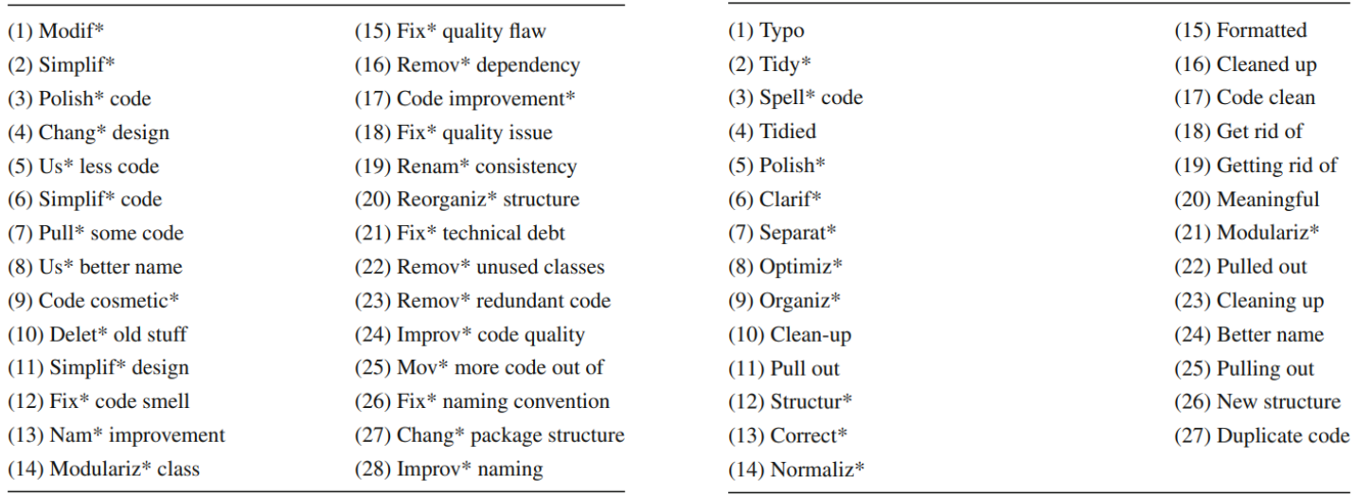
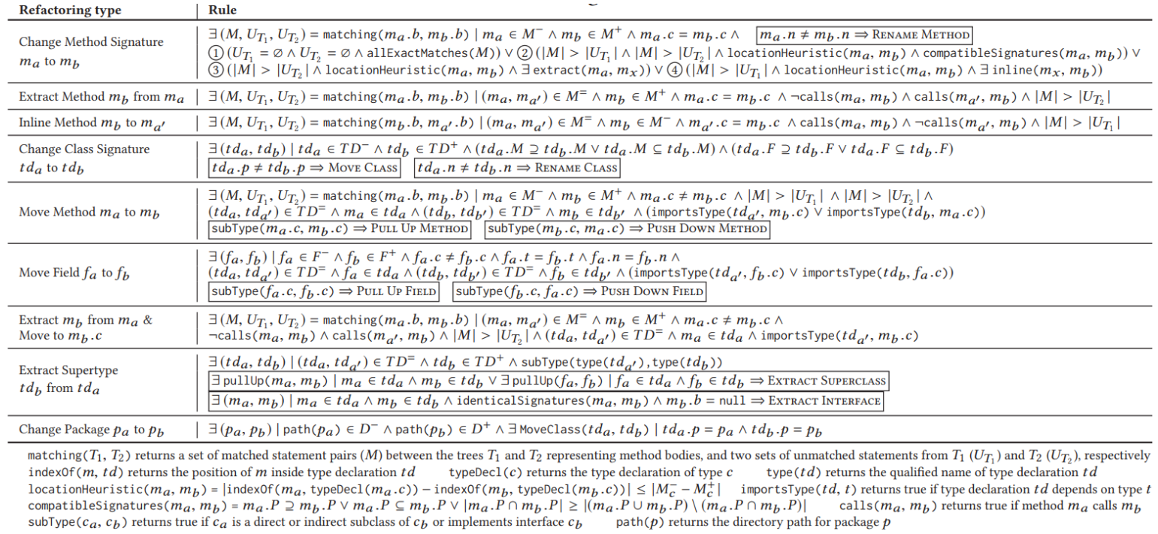
Refactoring Activity Detection
Mining Commit Logs
Developers report their own refactorings in the commit logs.
Approaches identify and Self Affirmed Refactoring (SAR) patterns that indicate refactoring activity. [AMO]
Fig 4. Lists of SAR patterns⁷
Mining the Source Code
Analysing the version of the code before and after modifications to identify refactorings.
Either through the use of code metrics that change in specific ways. [MPSS]
Or through defined code similarity thresholds and rules. [TME⁺18]
Fig 5. Refactoring detection rules in RMiner⁹
Notes:
De seguida, nós procuramos perceber como podiamos detetar e identifcar refactorings num repositório de software, econtrando 2 métodos principais: Mensagens de commit e Código fonte.
Em termos do uso de mensagens de commit, foi encontrado que os developers tendem a documentar as suas próprias atividades de refactoring nessas mensagens, que, quando analisadas, levaram a serem encontrados certos padrões, chamados padrões de Self Affirmed Refactoring, em que alguns podem ser vistos na figura 4, como “Rename” ou “Pulled out”.
Quanto ao uso do código fonte, os métodos analisam as versões antes e depois de uma mudança de código, e tendem ou a utilizar métricas de qualidade, que quando alteradas numa forma especifica indicam tanto que um refactoring aconteceu e que tipo de refactoring foi, ou a definir limites de similaridade e regras, como as vistas na figura 5, que indicam que um refactoring específico foi realizado.

Slide 10
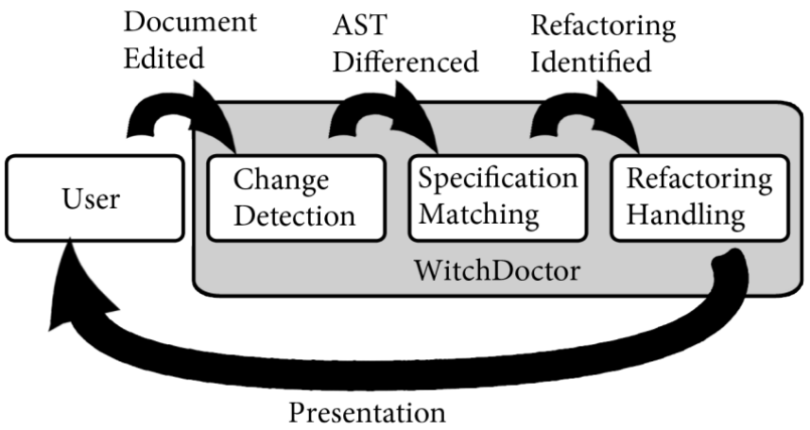
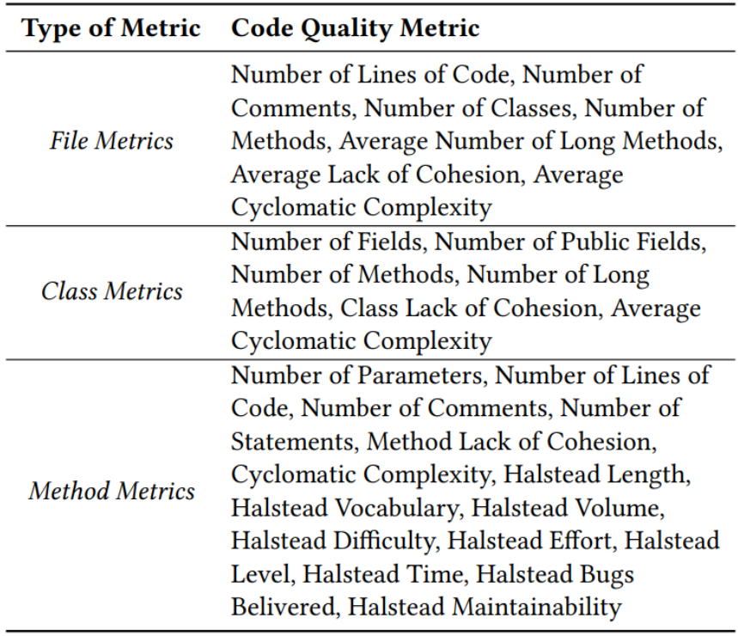
Refactoring Recommendation
Analysing the Source Code
Code Quality Metrics
Analysing the structure of the code, like the Abstract Syntax Tree (AST), to identify possible need for refactoring.
Define code quality metrics which, depending on their values, for example using thresholds, may indicate the need for a specific refactoring.
Fig 6. Graphical representation of WitchDoctor’s workflow [FGL12]
Fig 7. Code quality metrics supported by LiveRef [FAR22]
10. S. R. Foster, W. G. Griswold, and S. Lerner. Witchdoctor: Ide support for realtime auto-completion of refactorings. In 34th International Conference on Software Engineering (ICSE), International Conference on Software Engineering, pages 222– 232, 2012. Foster, Stephen R. Griswold, William G. Lerner, Sorin 0270-5257.
11. Sara Fernandes, Ademar Aguiar, and André Restivo. A live environment to improve the refactoring experience, 2022.
Notes:
(Acabar 6:30 máx)
Por último, analizamos diferentes métodos de recomendar refactorings, sendo dividos em 2 grupos: analisar o código fonte, ou uso de métricas de qualidade.
Quanto ao código fonte, tendem a analisar a estrutura do código, como a AST, e encontrando certos padrões na mesma que podem indicar algum problema conseguem recomendar refactorings que o podem resolver.
Em termos de métricas de qualidade, as ferramentas definem um número de métricas, como as que podem ser vistas na figura 7, e, quando estas chegam a certos valores que indicam que existe algum tipo de problema especifico, podem recomendar refactorings para o resolver.

Slide 11
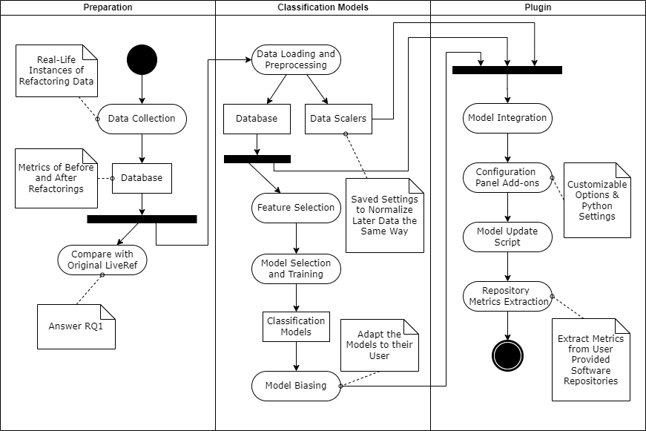
LiveRef Knowledge Base Development Strategy
Fig 8. Activity diagram for solution development
Notes:
Tendo analisado o estado de arto currente, nós desenvolvemos um plano para criar e testar a nossa knowledge base dividido em 3 fases:
Começamos por obter os dados, guardando numa base de dados, e utilizando esses dados e a ferramenta de recomendação de refactorings mencionada anteriormente, LiveRef, para comparar developers com o método de limites, tendo em conta a nossa 1ª questão de pesquisa.
A seguir, criamos e treinamos os modelos de classificação.
Por fim, integramos os modelos com o plugin, tendo em conta a atualização do modelo ao longo do tempo, e adicionamos umas funcionalidades adicionais que vão ser descritas mais tarde

Slide 12
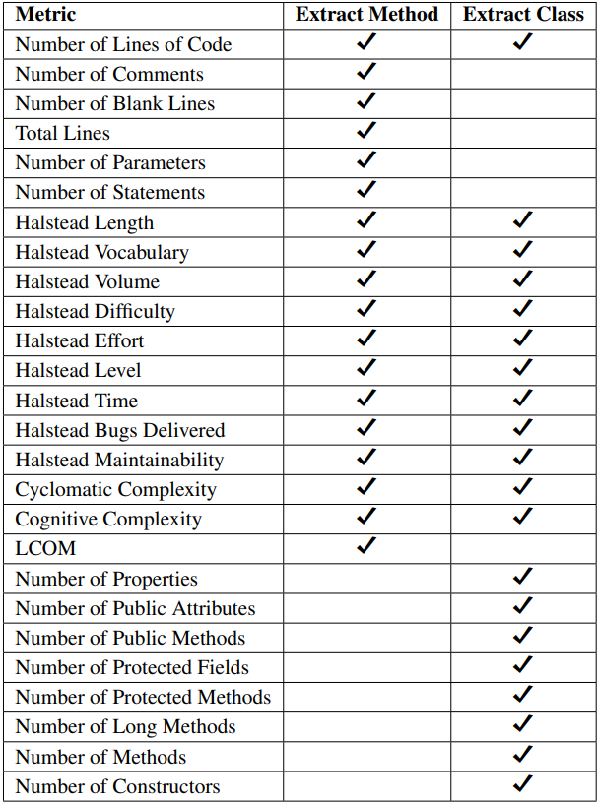
Data Collection
Real-life instances of refactoring operations.
Extract Method:
≅ 25,000 rows
18 metrics
Extract Class:
≅ 2,500 rows
20 metrics
Fig 9. Collected Metrics
Notes:
Os dados que queriamos obter eram métricas de qualidade de quando operações de refactoring de Extract Method e Extract Class aconteceram. Para isto, nós tínhamos 2 opções:
Encontrar repositórios de software relevantes, sendo que teriam de ser de código Java, visto que o Plugin é para Java, e terem sido atualizados recentemente, e identificavamos os refactorings e extraímos as métricas de qualidade.
Ou encontrar uma coleção de dados já existente, tendo as mesmas restrições, em que apenas fosse necessário ou a identificação de refactorings e extração de métricas, ou mesmo só a extração.
Acabamos por encontrar uma coleção de dados, SmartShark atualizada em dezembro de 2021 e que contém dados de quase 100 repositórios Java, tendo já identificado refactorings nos commits.
Assim, nós criamos um script que analisava os dados e recolhia as métricas de qualidade descritas na figura 9, guardando-as numa base de dados. Estas métricas recolhidas são as métricas do código antes de ter acontecido um refactoring, ou seja, métricas de um método ou classe que necessita de sofrer um refactoring.
Para o Extract Method, conseguimos um total de cerca de 25 mil diferentes instâncias de refactorings com 18 métricas cada uma, enquanto que para Extract Class só obtivemos cerca de 2500 e 20 métricas.

Slide 13
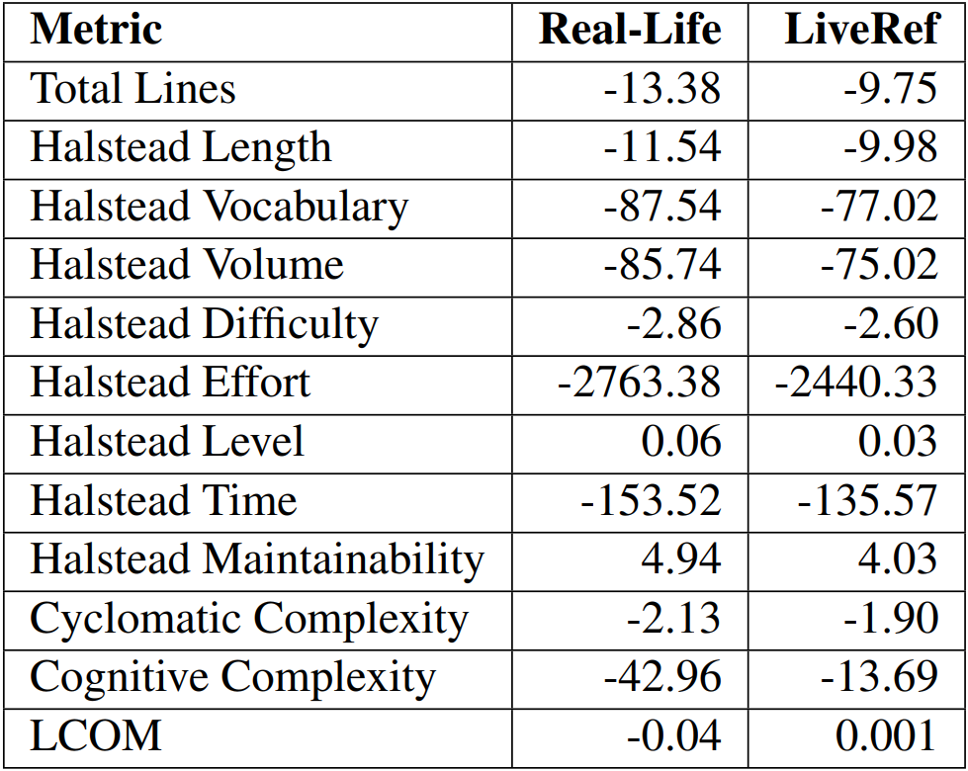
Threshold Model Baseline
Comparison of collected data with LiveRef:
56% of opportunities found by LiveRef
Worse end result by LiveRef
Identifying Methods or Classes that need Refactoring
Possible Improvements
Selecting the Code to be Extracted
Fig 10. Comparison of Average Differences for Various Metrics when Compared to Baseline Code for Extract Method
Notes:
Para o Extract Method refactoring, nós obtivemos não só as métricas antes de um refactoring ter ocurrido, mas as métricas no código depois de ter sido alterado.
Utilizando o código inicial, antes de um refactoring ter sido realizado, testou-se o plugin original, que usa método de limites, e realizou-se o refactoring da solução melhor oferecida pelo plugin, guardando também as métricas de qualidade do código resultante.
Tendo estes dados, comparou-se, não só a diferença entre as métricas de antes e depois de refactorings nos dados de developers e usando a plugin, mas também quando o plugin detetava se existia necessidade de um Extract Method refactoring ou não:
- Podemos ver que apenas 56% das vezes em que developers realizaram refactorings é que o plugin também recomendou, sendo que quase metade das vezes em que os developers realizaram Extract Method refactoring, o Plugin não o recomendaria fazer.
- Em termos das métricas em si, pode-se ver na figura 10 que, sistematicamente, as métricas melhoram mais nos dados da vida real, do que os obtidos pelas recomendações do plugin. Por exemplo, Halstead Time mede o tempo estimado, em segundos, necessários para se perceber e implementar um programa, e pode-se ver que diminui mais com os refactorings feitos por developer. Outro exemplo, Halstead Maintainability que mede quão fácil um programa é de ser mantido e modificado, sendo quanto mais alta melhor, e subiu menos no plugin.
Tendo estes resultados em conta e como o Plugin funciona, nós pensamos em 2 possíveis caminhos de melhoria:
- Ou melhoramos a identificação de métodos ou classes que necessitam de refactorings
- Ou melhoramos a seleção de fragmentos de código que vão ser extraidos.
Nós escolhemos a primeira opção, de identificar os métodos ou classes.

Slide 14
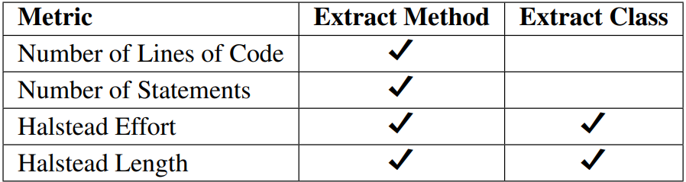
Model Development
Data Loading and Preprocessing
Feature Selection
Cleaning faulty data;
Normalizing the data.
Removing features based on covariance.
Fig 11. Removed Features for each Refactoring Type
Notes:
Tendo escolhido o caminho a percorrer, começamos a desenvolver para cada um dos modelos: um para Extract Method e um para Extract Class, seguindo uma pipeline semelhante para os 2.
Começamos por limpar os dados, sendo que existiam alguns valores infinitos e nulos, mas não eram um número significativo, e normalizou-se os dados.
De seguida, visto que temos um número elevado de features para cada um, 18 para Extract Method e 20 para Extract Class, escolhemos calcular a covariação entre as diferentes features e remover as que tivessem um valor elevado, que definimos ser 0.9 de 1.
Assim, acabamos por remover 4 features do Extract Method e 2 do Extract Class. É de realçar que cada uma das features removidas ou podem ser obtidas por outras ou são usadas no cáculo de outras.

Slide 15
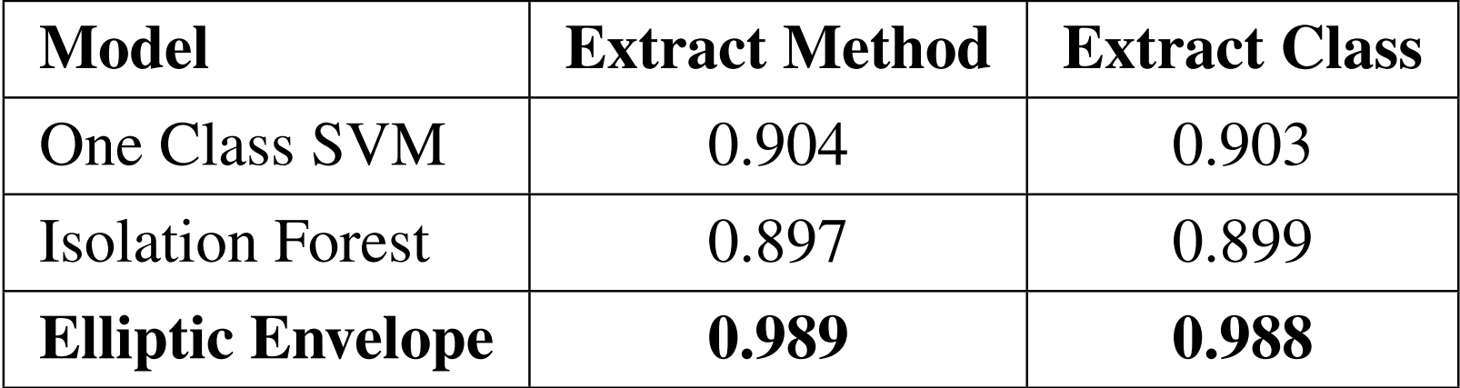
Model Development
Model Selection & Training
There is only data for a single class, when a refactoring is meant to occur;
Selected 3 one-class classification models, all effective in high dimensional datasets;
Hyperparameter Tuning used to obtain the best model parameters;
Elliptic Envelope performed better in both scenarios, though One Class SVM was also kept for further consideration.
Fig 12. Comparison of Recall of the Different Models
Notes:
Tendo os dados e as features direitas, movemos para selecionar e treinar os modelos.
Como mencionamos antes, estes dados são de instâncias em que refactorings aconteceram e se os modelos vão identificar se um método ou classe deve ser alvo de um refactoring, significa que só temos dados para quando a resposta é positiva. Isto acontece visto que nós não podemos garantir que todas as mudanças feitas no código de um repositório que não foram um refactoring significam que um refactoring não devia ter acontecido.
Tendo em conta isto, nós focamo-nos em modelos One-Class Classification, que conseguem aprender eficientemente as caracteristicas de uma só classe, mesmo sendo treinados apenas com dados dessa mesma classe, e classificam dados fora dessas caracteristicas como anomalias. Usamos 3 modelos diferentes, One-Class SVM, Isolation Forest, e Elliptic Envelope, sendo que são 3 modelos efetivos em espaços dimensionais altos, para ter em conta o número de features, e também tendem a ser eficientes com um número grande de dados, mantendo bons resultados com poucos também.
Fizemos uso the Hyperparameter Tuning em cada um deles para encontrar os melhores parâmetros, e usamos Recall como a forma de os avaliar. Decidimos Recall visto que medidas como a precisão e outras semelhantes tendem a ter em conta Falsos Positivos e Verdadeiros Negativos, valores que vão ser sempre 0 visto que só existem dados para a classe positiva. Assim, Elliptic Envelope foi o que teve a melhor performance, seguido por One Class SVM.

Slide 16
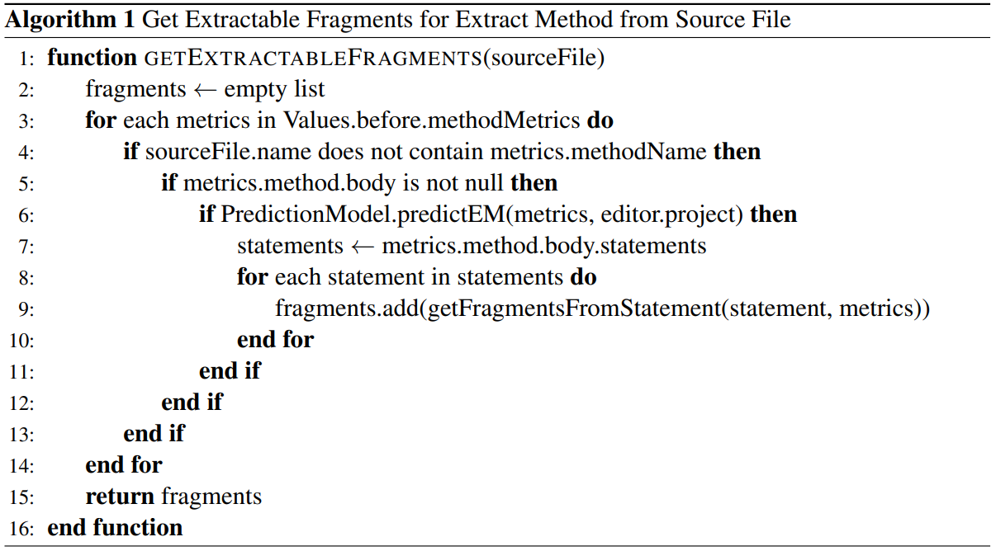
Model Integration
Models were created with Python, thus requiring integration with Java;
User is required to provide Python path;
LiveRef is now using created models to identify methods/classes that require refactoring;
Models are updated after a certain amount of executed refactorings.
Fig 13. Set Python Path in LiveRef Configuration Panel
Fig 14. Pseudocode for GetExtractableFragments function
Notes:
Estando os modelos criados, nós integramo-los no plugin para podermos fazer uso deles. Estes modelos foram criados em Python, visto que o suporte para aprendizagem computacional é melhor, o que nos levou, já que o plugin é criado e usado em Java, a adicionar suporte Python. A figura 13 mostra uma das definições no painel de configuração do plugin onde os utilizadores têm de inserir o seu caminho de Python (algo que deve existir visto que é destinado a developers) e o plugin vai automaticamente verificar e instalar as bibliotecas necessárias.
A figura 14 mostra, para o Extract Method, a função que vai obter os fragmentos de código para serem extraídos em cada método de um ficheiro Java. Na linha 6, faz-se uso do nosso modelo, que vai utilizar as métricas de qualidade para dizer se deve ou não continuar. Para o Extract Class, é um processo semelhante.
Por fim, vão ser geradas recomendações ao utilizador, que vai poder usa-las ou não. Se o utilizador fizer use delas, nós guardamos os dados do refactoring feito e é usado para atualizar o modelo no futuro. Não é atualizado sempre que é realizado um refactoring visto que o plugin é uma ferramenta de refactoring ao vivo, ou seja, periodos em que esteja indisponivel ou com o ecrã parado porque está a ser atualizado prejudica a experiência do utilizador. Logo, é apenas atualizado após x refactorings terem sido feitos. Este número foi definido como 10 por nós, mas pode ser mudado no painel de configuração.

Slide 17
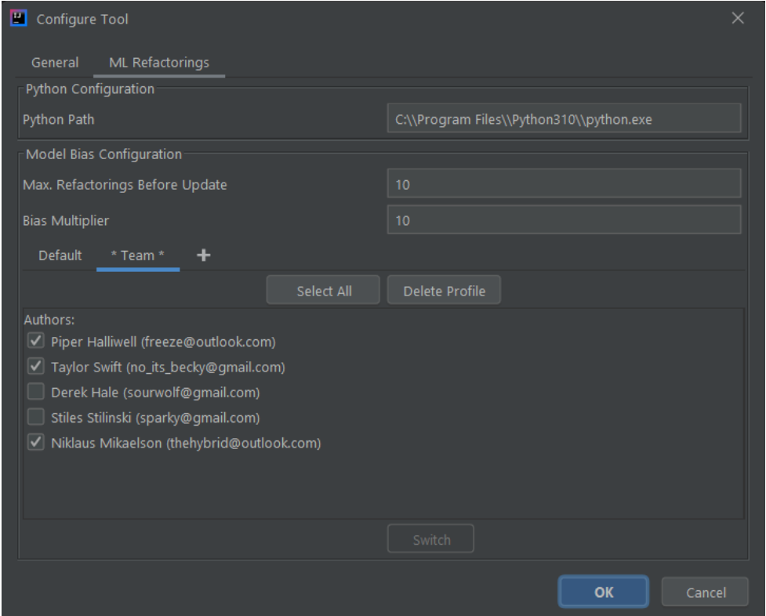
Model Biasing
Large amount of training data impedes the model from being attuned to the user in a reasonable timeframe;
Sample weights allow for the process to become quicker;
Allows for the creation of profiles, such as individual, team, and organisation.
Fig 15. ML Refactorings tab in Configuration Panel
Notes:
Embora os modelos vão sendo atualizados ao longo do tempo, e ficando mais adaptados ao utilizador, isto é um processo demoroso devido ao grande número de dados de treino. De modo a acelerar o processo, nós introduzimos um bias aos modelos de forma a que considerem certos dados como mais importantes, neste caso os do utilizador.
Isto foi feito utilizando sample weights. Sample weights são normalmente utilizados quando existem dados que não estão balanceados entre todas as classes, de modo a equalizarem a importância de todas. Aqui, o que fazemos, é multiplicar a importância de dados do utilizador por 10 x comparado com os outros. Este número pode ser alterado, como pode ser visto na figura 15, o campo ‘Bias Multiplier’.
Também, visto que normalmente developers trabalham em equipas, pode fazer sentido que existam modelos estejam enviasados para a equipa toda, logo existe a possibilidade de se criarem perfis, como visto na figura 15, que permitem que sejam enviasados para as pessoas selecionadas.

Slide 18
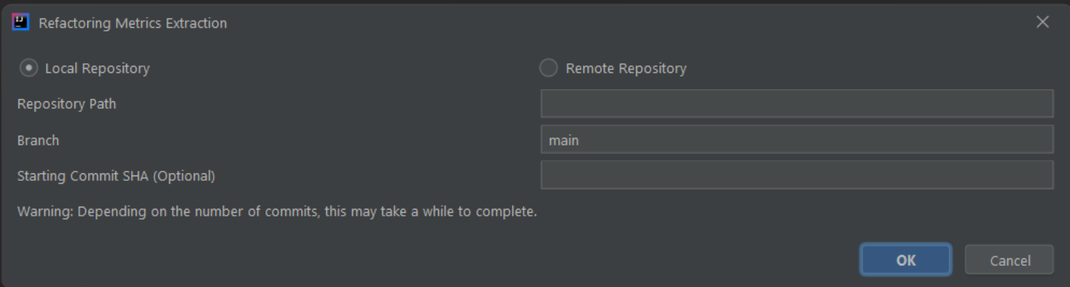
Repository Metrics Extraction
Another way to attune the Extract Method model to the user;
Allows them to provide a repository, from which the refactoring data will be extracted;
Updates the models and the authors for the bias profiles.
Fig 16. Pop-up for Repository Metrics Extraction
Notes:
Outra forma de acelerar o processo de bias do modelo e também aumentar os autores disponíveis para os perfis é a opção que criamos: Repository Metrics Extraction.
Basicamente, o utilizador insere o caminho para um repositório e o branch principal, e nós identificamos os Extract Method refactorings e extraimos as métricas e os autores de cada refactoring para juntar à knowledge base existente. O processo de identificação de refactorings foi realizado usando Refactoring Miner, que, por necessidade compatibilidade com versões Java, foi usado numa versão que ainda não suportava o Extract Class refactoring, logo só melhora os dados do modelo para o Extract Method.

Slide 19
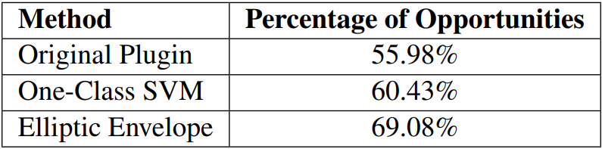
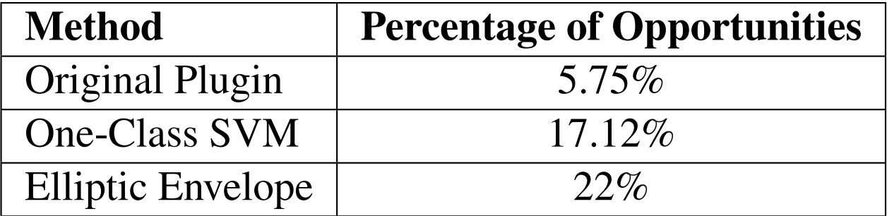
Validation
Automated analysis to compare the refactoring opportunities LiveRef Knowledge Base found with the ones found by the original LiveRef and the real-life developer data.
Extract Method
Extract Class
13% increase with Elliptic Envelope;
5% increase with One-Class SVM.
17% increase with Elliptic Envelope;
12% increase with One-Class SVM;
Fig 17. Comparison of Percentage of refactoring opportunities found for Extract Method
Fig 18. Comparison of Percentage of refactoring opportunities found for Extract Class
Notes:
De modo a validar se realmente existiu alguma melhoria usando os modelos de classificação, nós começamos por repetir método usado anteriormente para comparar o Plugin com os Extract Method refactorings que developers fizeram na vida real, agora para Extract Class refactorings, obtendo o resultado de que o plugin apenas encontrou cerca de 6% das oportunidades.
Além disso, utlizou-se o mesmo método, para os 2 refactorings, com a nova versão do Plugin que utiliza a nossa knowledge base com os 2 modelos de classificação que obtiveram a melhor performance. Para o modelo do Extract Method, vê-se que foram encontradas cerca de 13% mais oportunidades com Elliptical Envelope e 5% mais com One-Class SVM. E para o modelo de Extract Class, houve uma melhoria mais acentuado, de 17% para Elliptic Envelope e 12% para o One-Class SVM.
------
Low Statistical Power - While we were able to collect a large amount of data for the Extract Method refactoring, the Extract Class refactoring only had around 2500 different refactoring instances to build the classification model, which may not be enough to find overall patterns for the various contexts in which Extract Class may happen. While our data being from several different software repositories, thus various developers, may help mitigate this issue, there’s still the possibility of drawing biased conclusions.
Data Selection Bias - The data we collected was used to create the classification models and test their performance. While we made sure not to have a direct intersection of the data used in both situations, it was still collected within the same context. It could potentially introduce bias to the model with data collected within the same context or with the same tools.
Measurement Bias - The data collected relied on two specific tools that defined what an Extract Method and Extract Class refactorings are. It could possibly lead to bias as the plugin may be overly aligned with the conditions set by these tools. While it may be lessened by being two tools, their inherent biases or limitations may have been transferred over to the plugin and be reflected in its performance.

Slide 20
Conclusions
RQ1
RQ2
Threshold-based refactoring recommendation tool missed a large number of refactorings and provided worse quality recommendations.
When compared to real-life data, the classification model missed less suggestions than the threshold-based method.
Notes:
Logo, utilizando esses resultados nós podemos responder às 2 questões de pesquisa propostas:
Quanto à primeria, que queria comparar as recomendações de refactoring de ferramentas que usam limites com as práticas de developers na vida real, podemos concluir que tanto para o Extract Method como para o Extract Class, a ferramenta que usa limites não conseguiu encontrar uma grande parte das oportunidades. Além disso, para o Extract Method, as recomendações foram de pior qualidade do que os refactorings que os developers realizaram.
Em termos da segunda questão, que era se um modelo de classificação baseado em dados reais consegue melhorar as recomendações de refactorings quando comparado com o método de limites, nós concluimos que sim, visto que nos modelos para os 2 refactorings, menos oportunidades foram perdidas.

Slide 21
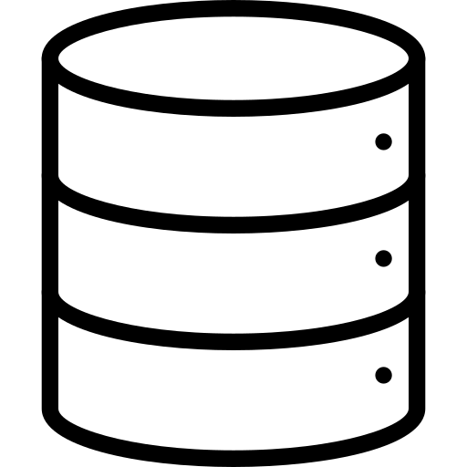
Main Contributions
Literature Review
State-of-the-art research performed.
Plugin
Updated version of LiveRef.
Refactoring data
Training and testing dataset.
Notes:
Quanto às nossas contribuições principais:
A nossa pesquisa de estado de arte, feita inicialmente, contém informação resumida sobre os 3 tópicos principais, MSR, deteção de atividade de refactoring e recomendação de refactorings, e pode ser beneficial para trabalhos futuros.
O Plugin, agora alterado com a knowledge base, pode ser utilizado por developers no seu dia-a-dia.
E, por último, os dados de refactoring que obtivemos e estão numa base de dados vão ser disponibilizados publicamente, possivelmente sendo usados e atualizados no futuro. (Zenodo)

Slide 22
Future Work
Adding Refactoring Types
Profile Synchronisation
Diversifying the Data
Extended Testing
Notes:
Como trabalho futuro, nós prevemos:
Que se pode adicionar mais tipos de refactoring. Já testamos a nossa hipotese com Extract Method e Extract Class e devem existir outros que possam fazer sentido adicionar.
Sincronizar perfis de bias. Ou seja, fazer com que, por exemplo, uma equipa inteira a usar o plugin possa contribuir para os mesmos modelos ao mesmo tempo.
Diversificar os dados. Nós obtemos os dados de uma coleção que fez uso de 2 ferramentas para identificação de refactorings, que pode ter levado a que tenhamos herdados os preconceitos dessas ferramentas. Logo, mais dados de outras ferramentas podem ajudar a corrigir esse problema.
Testes mais compreensíveis. Enquanto nós não alteramos a usabilidade do plugin de forma exagerada, possíveis testes ao longo de mais tempo por developers no seu dia-a-dia podem ajudar a encontrar certos problemas ou certas features que podem fazer sentido ainda implementar.
Inline method - métodos pequenos, tipo 1 linha, que só são utilizados uma ou 2 vezes e pode fazer sentido não existerem. As métricas que temos como número de linhas e complexidades iriam ser baixas e poderia ser um bom candidato.
Move method - Pelo número de parametros e pelo coesão do método é capaz de dar para ver que não faz muito sentido existir na classe que existe e mudar.

Slide 23
References
[Fow18] Fowler, M. Refactoring: Improving the Design of Existing Code. Pearson Education, 2018. https://books.google.pt/books?id=2H1_DwAAQBAJ.
[FNJ⁺16] Mário André de F. Farias, Renato Novais, Methanias Colaço Júnior, Luís Paulo da Silva Carvalho, Manoel Mendonça, and Rodrigo Oliveira Spínola. A systematic mapping study on mining software repositories, 2016.
[DR11] Barthélémy Dagenais and Martin P. Robillard. Recommending adaptive changes for framework evolution. ACM Trans. Softw. Eng. Methodol., 20(4):Article 19, 2011.
[SRA⁺ 22] Armando Sousa, Gisele Ribeiro, Guilherme Avelino, Lincoln Rocha, and Ricardo Britto. Sysrepoanalysis: A tool to analyze and identify critical areas of source code repositories, 2022.
[SP20] Martin Steinhauer and Fabio Palomba. Speeding up the data extraction of machine learning approaches: a distributed framework, 2020.
[WNLB21] Fengcai Wen, Csaba Nagy, Michele Lanza, and Gabriele Bavota. Quick remedy commits and their impact on mining software repositories. Empirical Software Engineering, 27(1):14, 2021
[AMO] E. AlOmar, M. W. Mkaouer, and A. Ouni. Can refactoring be self-affirmed? An exploratory study on how developers document their refactoring activities in commit messages. In 2019 IEEE/ACM 3rd International Workshop on Refactoring (IWoR), pages 51–58.

Slide 24
References
[MPSS] Raimund Moser, Witold Pedrycz, Alberto Sillitti, and Giancarlo Succi. A model to identify refactoring effort during maintenance by mining source code repositories. In Andreas Jedlitschka and Outi Salo, editors, Product-Focused Software Process Improvement, pages 360–370. Springer Berlin Heidelberg
[TME⁺18] Nikolaos Tsantalis, Matin Mansouri, Laleh M. Eshkevari, Davood Mazinanian, and Danny Dig. Accurate and efficient refactoring detection in commit history, 2018.
[FGL12] S. R. Foster, W. G. Griswold, and S. Lerner. Witchdoctor: Ide support for realtime auto-completion of refactorings. In 34th International Conference on Software Engineering (ICSE), International Conference on Software Engineering, pages 222– 232, 2012. Foster, Stephen R. Griswold, William G. Lerner, Sorin 0270-5257.
[FAR22] Sara Fernandes, Ademar Aguiar, and André Restivo. A live environment to improve the refactoring experience, 2022.

Slide 25
Thank you!
Questions?

Slide 26
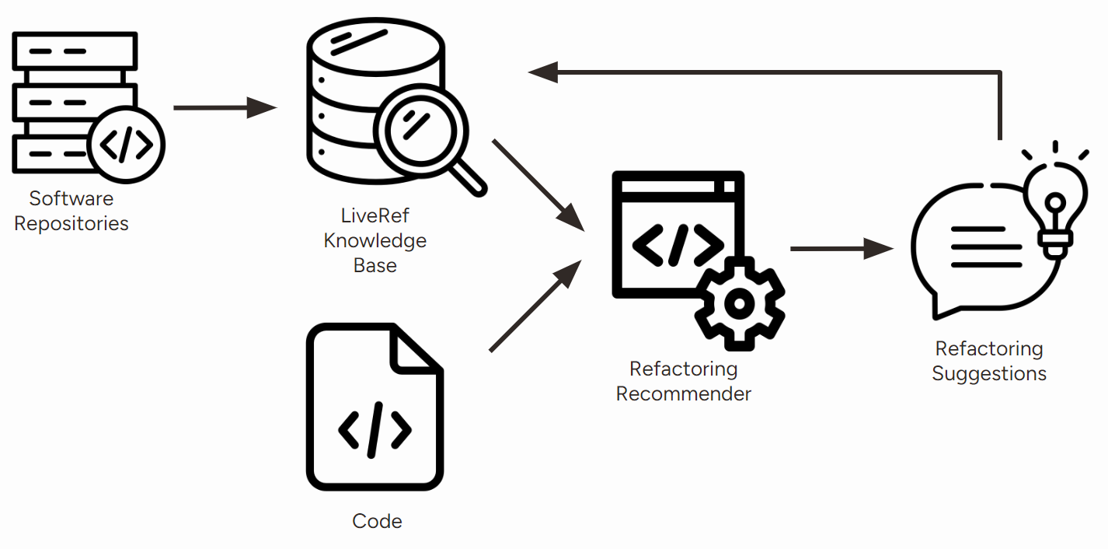
Mining Software Repositories to Improve Refactoring Assistants
Diogo Faria - up201907014@up.pt
Supervisor: Ademar Aguiar
Co-Supervisor: Sara Fernandes
17/07/2024

Slide 27
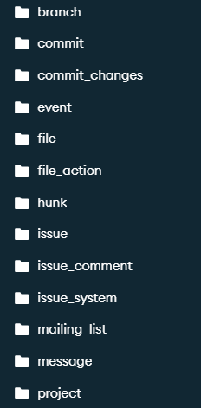
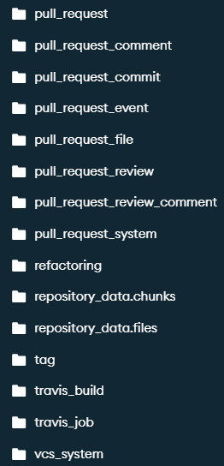
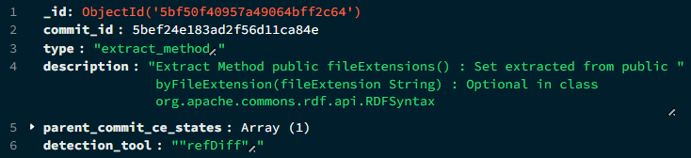
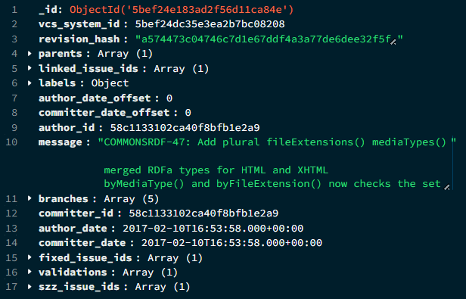
Database
Fig 20. Document in Refactoring Collection
Fig 19. Collections in SmartShark database
Fig 21. Document in Commit Collection

Slide 28
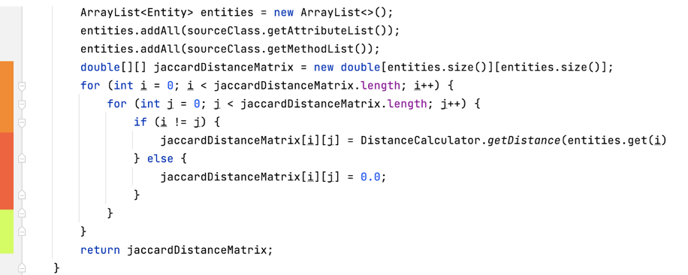
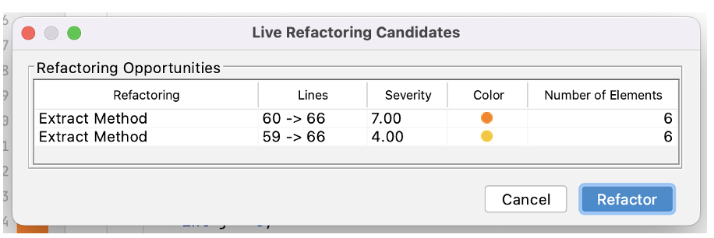
LiveRef
Fig 22. Refactoring Recommendations presented to the User
Fig 23. Selection of Refactoring Candidate

